Slide 1
STABILISATION
DES ALIMENTS PAR TRAITEMENTS THERMIQUES
MANUEL DORNIER
L’institut Agro Montpellier

Slide 2
Les points à retenir sont encadrés

Slide 3
Plan du cours
Introduction
Cinétiques de destruction microbienne et notion de traitement équivalent
Notion de barème de traitement
Conduite et principales options technologiques
Effet sur la qualité et intérêt des traitements HTTC

Slide 4
Introduction

Slide 5
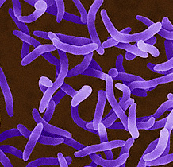
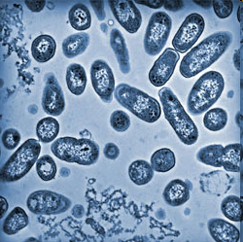
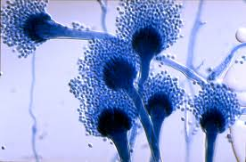
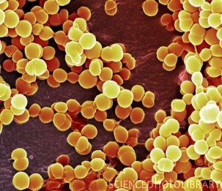
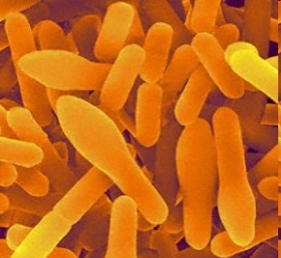
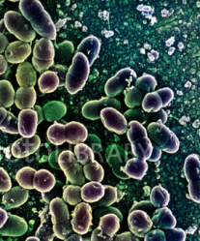
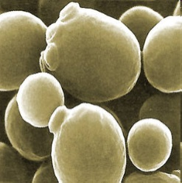
Objectifs stabilisation
Stabilisation d’un aliment ⇒ maintenir + garantir qualité produit à un certain niveau pendant une durée définie (durée conservation)
Garantir l’innocuité de l’aliment
    Flores pathogènes et toxinogènes
Protéger le produit contre
    les dégradations microbiennes (flores d’altération)
    mais aussi biochimiques (enzymes endogènes)
Vibrio cholerae
Salmonella sp.
Aspergillus sp.
Clostridium sp.
Staphylococcus aureus
Saccharomyces
cerevisiae
Lactococcus sp.

Slide 6
Stratégies de stabilisation (μO)
↓ T (réfrigération/congélation)
↓ a_{w} (déshydratation, salage/sucrage)
↓ pH (acidification)
↓ O₂ ↑ CO₂ (flore aérobie stricte)
inhibiteurs chimiques
Limitation/inhibition développement μO
Séparation physique des μO de l’aliment (liquides)
filtration stérilisante (≤ 0,45 μm), bactofugation
Destruction partielle ou totale μO
  Chauffage du produit à T > T_{létale} (T > 60 °C pour Cvég, T > 100 °C pour spores thermorésistantes)
☺ dénaturation enzymes endogènes
☹ dégradations thermiques
  Autres procédés non-thermiques pour éviter dégradations qualité
      radiations électro-magnétiques (UV, lumière pulsée, ionisation γ)
      champs électriques ou magnétiques pulsés
      pascalisation
      ultrasonication
      etc.

Slide 7
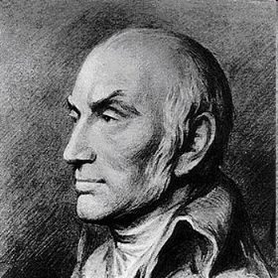
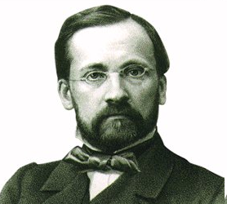
Rappels définitions de base
Stabilisation thermique = association traitement par la chaleur + emballage hermétique (μO, gaz, eau) pour conservation à T > 0 °C
STERILISATION ≈ APPERTISATION
  Destruction de toutes les formes présentes (formes végétatives + toutes les spores)
  110 < T < 145 °C (vap. eau : 0,5 < P < 3 bar)
  N. APPERT (≈ 1810)
PASTEURISATION
  Destruction essentiellement des formes végétatives (+ spores thermosensibles)
  65 < T < 100 °C (P_{atm})
  L. PASTEUR (≈ 1864)
BLANCHIMENT (produits végétaux)
  Dénaturation enzymes endogènes (oxydases, hydrolases, etc.)
  Rôles secondaires sur μO + élimination air occlus + pré-cuisson

Slide 8
Critère principal de choix = pH
pH < 4,3 ⇒ développement spores pathogènes impossible
  Date de Durabilité Minimale (DDM) longue à T ambiante ⇒ pasteurisation
pH > 4,5 ⇒ développement spores pathogènes possible
    Date de Durabilité Minimale (DDM) longue à T ambiante ⇒ stérilisation
    Date Limite de Consommation (DLC) courte à 4 °C ⇒ pasteurisation
4,3 < pH < 4,5 ⇒ zone limite ⇒ acidification + pasteurisation
Sur emballage
DDM : A consommer de préférence avant le…
DLC : A consommer jusqu’au…
2
PASTEURISATION
4,3
4,5
STERILISATION
7
pH
Fruits
Légumes
Amylacés
DDM longue
à T ambiante
Produits
lactofermentés
Produits
animaux

Slide 9
Cinétiques de destruction thermique
des micro-organismes
&
notion de traitement équivalent

Slide 10
Allure des cinétiques isothermes
N₀
T₁
T₂ > T₁
T₃ > T₂
Modélisation N = f (t, T)
pour prévision et optimisation

Slide 11
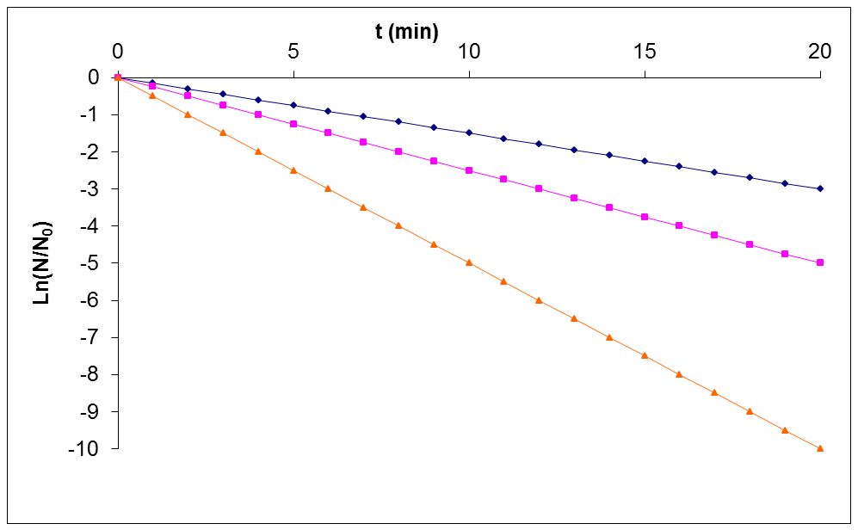
Modélisation des cinétiques
IsoT
- k_{T1}
- k_{T2}
- k_{T3}
à T constante : Ln(N/N₀) inversement proportionnel à t ⇒ cinétique d’ordre 1
k_{T} = constante de vitesse
[t⁻¹]
f (T, μO, milieu)

Slide 12
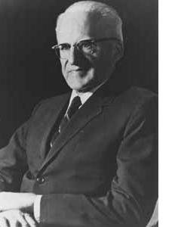
Approche BALL/BIGELOW
isoT
log₁₀ (N/N₀)
0
-1
-2
C. Olin BALL
-3
-4
-5
D_{T}
t
D_{T} = temps de réduction décimal à T [t]
= durée pour diviser par 10 la charge microbienne à T

Slide 13
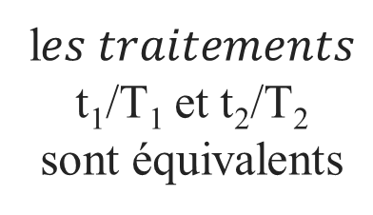

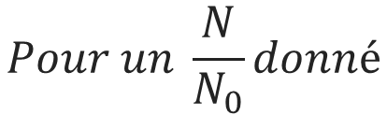

Approche BALL/BIGELOW
Effet T
(courbes iso-létales)
log₁₀t
$$Pour un \frac{N}{N_{0}}donné$$
log₁₀D_{T}
n
$$\frac{N}{N_{0}}constant$$
n-1
$$\frac{N}{N_{0}}=0,1$$
l$es traitements$
t₁/T₁ et t₂/T₂
sont équivalents
z
T
z = facteur de température [T]
= augmentation de température qui permet de diviser
le temps de traitement par 10 (même N/N₀)
= augmentation de température qui permet de diviser
D_{T} par 10

Slide 14
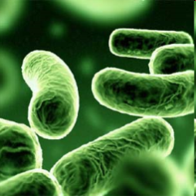
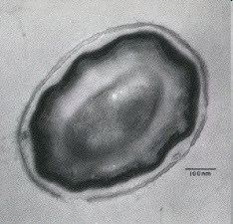
Approche BALL/BIGELOW
Cinétiques de destruction thermique peuvent être caractérisées
par 2 paramètres
D_{Tr} = f (μO, milieu)
z = f (μO)
D_{70 °C} (min) | D_{121,1 °C} (min) | z (°C)
Formes végétatives et spores thermosensibles 0,1 – 1,0 | Spores thermorésistantes 0,1 – 5,0 | 4 - 18 le plus souvent proche de 10 °C

Slide 15
t_{Tr} = durée équivalente du traitement en isotherme à Tr
  = valeur pasteurisatrice / stérilisatrice [t]
Facilite la comparaison des traitements en ramenant leur durée à une même température (Tr), constante
∀ traitement thermique, permet d’évaluer aisément l’effet sur les μO
  n = nombre de réductions décimales = - log₁₀(N/N₀) = t_{Tr}/D_{Tr}
 | Valeur pasteurisatrice | Valeur stérilisatrice
Tr (°C) | 65 ; 70 ; 93,3 (200 °F) | 121,1 (250 °F)
z (°C) | 6 à 10 | 10
Notation | F_{z,Tr} , P_{z,Tr} , P₀ ou VP | F_{z,Tr} , F₀ ou VS

Slide 16
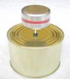

Calcul de la valeur pasteurisatrice / stérilisatrice
si T = cste. au cours du temps
si T variable, intégration numérique
(méthode des trapèzes)
Tc
point critique
sonde
ou
capteur embarqué
sur
boite témoin
En pratique
calculs à T > 60 °C pour VP
et à T > 100 °C pour VS
Δt = 1 min
Δt
t

Slide 17
Gammes usuelles de F
Valeurs stérilisatrices
  Bonnes pratiques industrielles pour sécurité ("stérilité industrielle") :
  12 D_{121,1} spores Clostridium botulinum
  0,1 < D_{121,1} C. botu. < 0,2 min ⇒ VS minimale = 2,4 min
  Mais le plus souvent nettement plus :
    → ∃ spores μO altération plus thermorésistantes (Geobacillus stearothermophilus 2 < D_{121,1} < 5 min)
    → parfois effet cuisson recherché
  Choix VS dépend de la nature des μO présents et de l’aliment (thermorésistance) + N₀
  Exemples : Asperges 3-4 min
        Champignons 6-15 min
        Haricots verts 5-8 min
        Petits pois 10-15 min
        Pâté de viande 5-10 min
Valeurs pasteurisatrices comprises entre 0,3 et 300 min
Littérature / organismes spécialisés
ou
approche expérimentale
  avec Tr = 70 °C et z = 10 °C → 50 < P₀ < 150 min
  avec Tr = 93,3 °C et z = 8,9 °C → 1,5 < P₀ < 6,5 min
Exemple : jus de fruit pH ≤ 4

Slide 18
Notion de barème

Slide 19
Echauffement produit pas instantané car limité par vitesse des transferts de chaleur
  à travers emballage (conduction)
  dans le produit (conduction / convection)
Décalage important entre T et Tc
Milieu
chauffant
à T
Tc

Slide 20
BAREME = couple T/t correspondant au palier de température du milieu chauffant (autoclave)
  T_{barème} = température de consigne milieu chauffant
  t_{barème} = durée de maintien à la température de consigne
Valeurs opérationnelles pour la conduite du traitement thermique
T_{barème}
Palier milieu chauffant
CUT
t_{barème}

Slide 21
Un même barème peut conduire à des F ≠ (vitesses échauffement point critique ≠)
  taille et matériau contenant
  nature de l’aliment : propriétés thermophysiques, rhéologiques (liquide/pâteux/solide), hétérogénéité (∅_{particules} / X_{solide})
  agitation (convection forcée dans liquide)
Le barème à appliquer pour atteindre une F cible augmente si
  taille contenant ↑
  viscosité ↑
  teneur et taille des solides ↑ (produits hétérogènes)
Pour un couple aliment/contenant, quel barème pour atteindre F cible ?

Slide 22
Conduite du traitement
et
principales options technologiques

Slide 23
Conditionnement : chronologies possibles
Conditionnement à chaud
Réservé à pasteurisation
Chauffage en échangeur ⇒ produits transférables via pompe
Voie I
Avant traitement
Voie II
Pendant traitement
Classique en stérilisation
Limitation par transferts Q
Chauf. et refroid. en échangeurs
⇒ produits transférables via pompe
Condt. aseptique
Autopasteurisation
Appertisation
Voie III
Après traitement
T
Palier
Chauffage
Refroidissement
Traitements HTTC
t

Slide 24
Profils types de température
Voie III
Chauffage rapide
Refroidissement rapide
Voie II
Chauffage rapide
Refroidissement lent
T
Voie I
Chauffage lent
Refroidissement lent
t

Slide 25
Conserves classiques (voie I)
Produits frais
Emballages
Préparations
Lavage/désinfection
Remplissage
Conditionnement
Fermeture
hermétique
Traitement
thermique
Etiquetage
Contrôles/stockage
Produits stabilisés

Slide 26


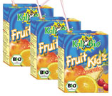
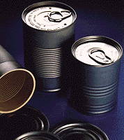
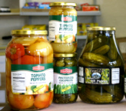
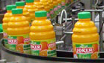

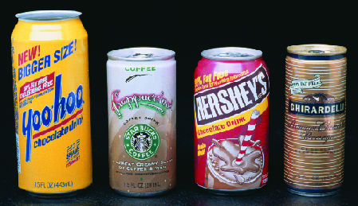
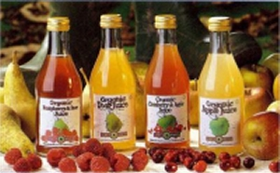
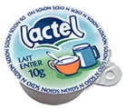
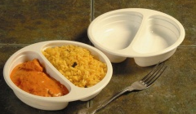
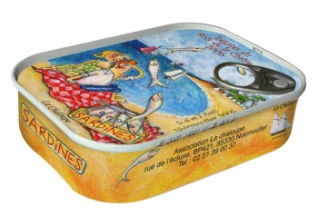

Principaux types d’emballages
A base de polymères
Sachets souples, outres,
briques, berlingots,
bouteilles, coupelles/barquettes
Métal
Boites conserve,
canettes,
coupelles/barquettes
Verre
Bocaux,
bouteilles
SiO₂ + MO_{x} (Na, Ca, etc.)
fermeture par capsulage
(bouchon couronne, pry-off)
ou vissage
(twist-off)
PE / PP / PET + autres (EvOH, PL, PEF, etc.)
matériaux composites multicouches fréquents
fermeture par thermoscellage
Fe ou Al
Fermeture par sertissage

Slide 27
Principaux types d’autoclaves (stérilisation)
Discontinus
  Verticaux : coût modéré / faible capacité
  Horizontaux : facilité chargement/déchargement
    Statiques
    Agités
Continus
  Hydrolock (ACB France) / Sterilmatic (FMC USA) / etc.
  Stérilisateurs hydrostatiques
Faible
Moyenne
Capacité
Elevée
jusqu’à
50 000 unités/h

Slide 28
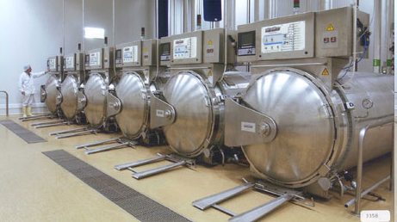
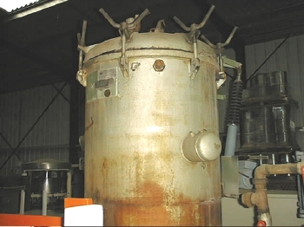
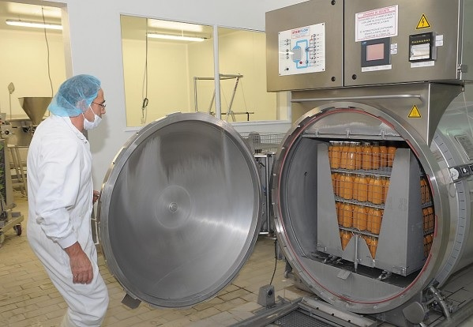
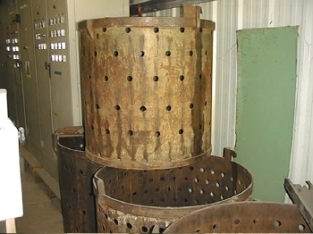
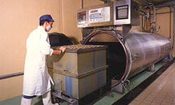
Autoclaves discontinus
horizontaux
verticaux

Slide 29
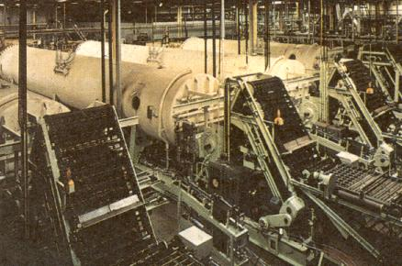
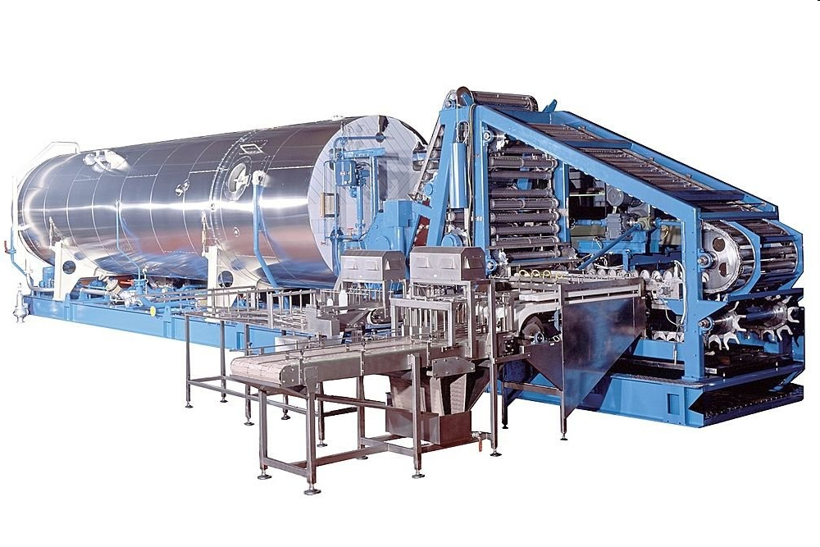
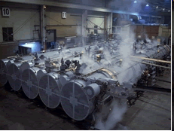
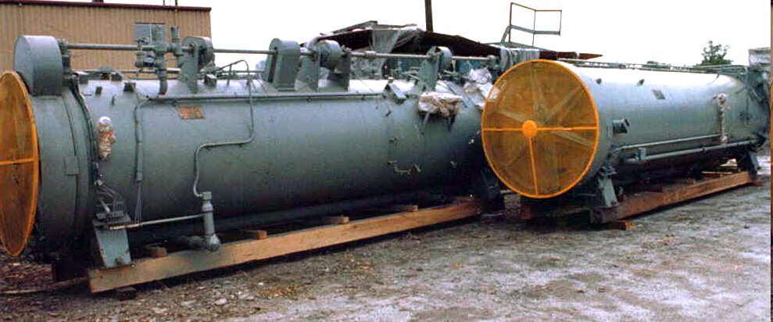
Stérilisateurs continus
Hydrolock
Sterilmatic

Slide 30
Effet sur la qualité
et
intérêt des traitements HTTC

Slide 31
Impact traitement thermique sur qualité
Traitement à T > 50 °C ⇒ accélération / génération de réactions chimiques ou physico-chimiques pouvant modifier la qualité organoleptique ou nutritionnelle du produit
  Couleur : altération pigments présents / production nouveaux composés (BNE)
  Flaveur : modification profil aromatique (dégradation / néoformés), Maillard, etc.
  Texture : dénaturation protéines, gélatinisation amidon, dégradation parois, etc.
  Qualité nutritionnelle : dégradations vitamines, lysine, etc.
Pour la plupart des cinétiques : ordre 1 + approche Ball/Bigelow valide
Modélisation possible en utilisant une démarche similaire aux μO
  D_{c(Tr)} / z_{c}
approche identique avec choix d’une T_{réf}
et
calcul du traitement équivalent à T_{réf}

Slide 32
Notion de valeur cuisatrice
Effet sur micro-organismes (z)
Stérilisation (pH > 4,5) Τ_{réf} = 121,1 °C VS
Pasteurisation (pH < 4,3) Τ_{réf} = 70 °C VP
Effet sur qualité (z_{c})
Τ_{réf} = 100 °C
Valeur cuisatrice : VC

Slide 33
Intérêt traitements HTTC
Pour micro-organismes
z voisin de 10
Pour couleur, vitamines, texture, etc. (qualité)
z_{c} entre 20 et 80 °C (le plus souvent entre 25 et 30 °C)
z_{c} > z
⇒ limitation dégradations thermiques de la qualité du produit
en traitant le produit à
Haute Température pendant un Temps Court

Slide 34
Schéma HTTC (voie III)
Chambrage
Τ_{consigne}
Τ_{consigne}
barème
Refroidissement
Q
Q
Chauffage
Alimentation
Conditionnement aseptique
Pompe
Τ₀
Τ_{f}
Produits liquides
Sans morceaux
Avec morceaux, si diamètre des morceaux < 2cm
Avec morceaux, si teneur en morceaux < 50%
Produits pompables
Produit
Τ_{consigne}
Pasteurisation : 90-100 °C
Stérilisation : 130-150 °C
sous pression si Τ > 100 °C

Slide 35
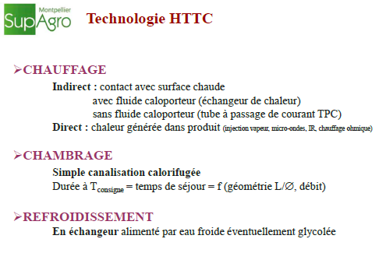

Slide 36
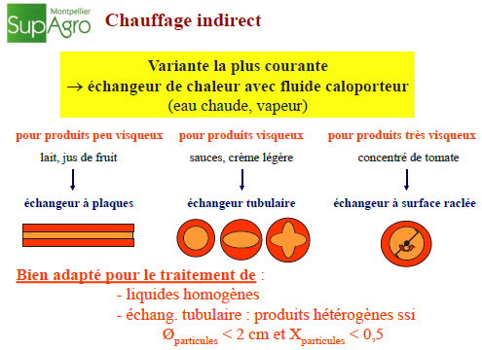

Slide 37

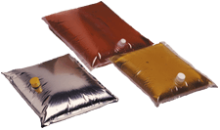

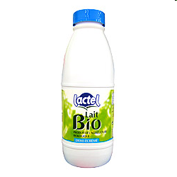
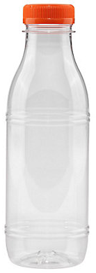
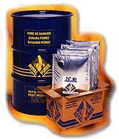
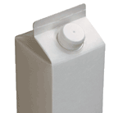
Conditionnement aseptique en BIB ou emballages individuels
Vanne
remplissage
Poches plastique ou composite
Polyéthylène
PET
Fût
Carton
Tetra Pack
Bags in box
Emballages individuels

